Slide 1
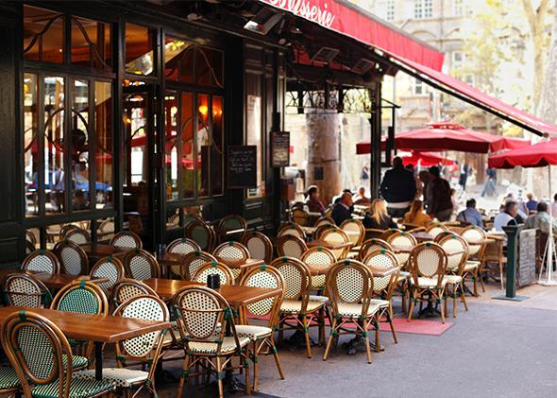
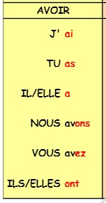
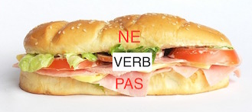
Shirley Heath Monter un café| Year 6| Summer 1
Vocabulary – café menu
Une limonade | A lemonade
Une eau minérale | A mineral water
Un jus d’orange | An orange juice
Un verre de coca | A glass of cola
Un chocolat chaud | A hot chocolate
Un café | A (black) coffee
Un café au lait | A coffee with milk
Une tasse de thé | A cup of tea
Un paquet de chips | A packet of crisps
Une portion de frites | A portion of chips
Une glace au chocolat | A chocolate ice cream
Une glace à la fraise/à la vanille | A strawberry/vanilla ice cream
Useful café phrases
Vous désirez? | What would you like?
Je voudrais … | I would like …
C’est combien? | How much is it?
Bon appétit! | Enjoy your meal/food!
Merci | Thank you
S’il vous plaît | please
Je n’ai pas .. | I don’t have ..
Je mange beaucoup.
I eat a lot.
Je ne mange pas beaucoup.
I don’t eat a lot.
Phonics Focus:
Words that rhyme can be spelt differently
Eg: adore & bonjour

